Slide 1
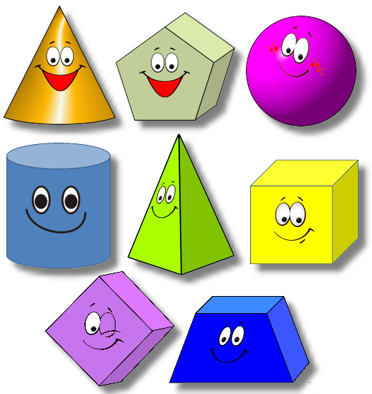
Актаныш районы
Аеш балалар бакчасы
Мәктәпкә әзерлек төркемендә математикадан
дидактик уеннар
Тәрбияче
Галеева Ализа Мәхтүмҗан кызы

Slide 2
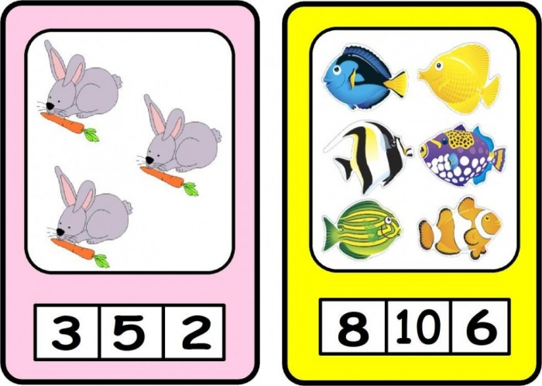

Slide 3
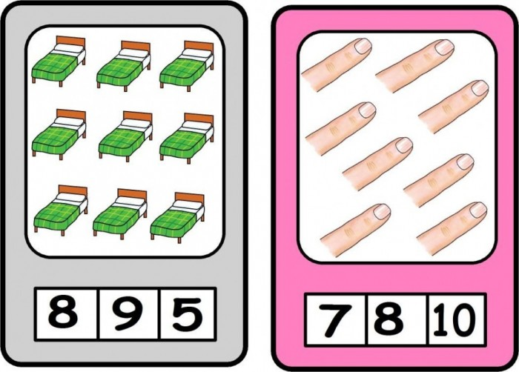

Slide 4
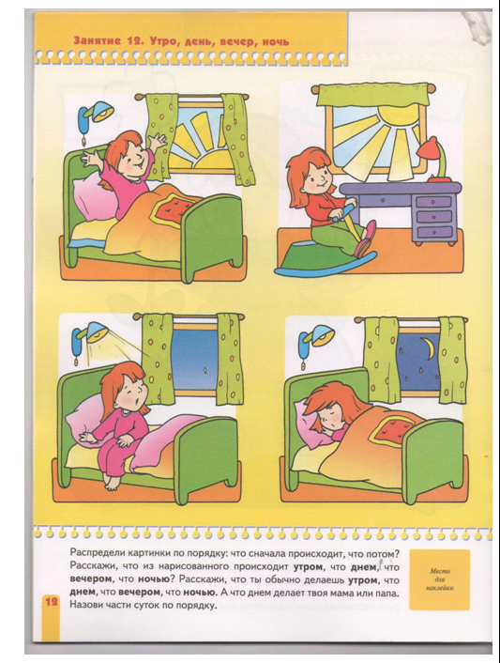
Тәүлек өлешләрен аер

Slide 5
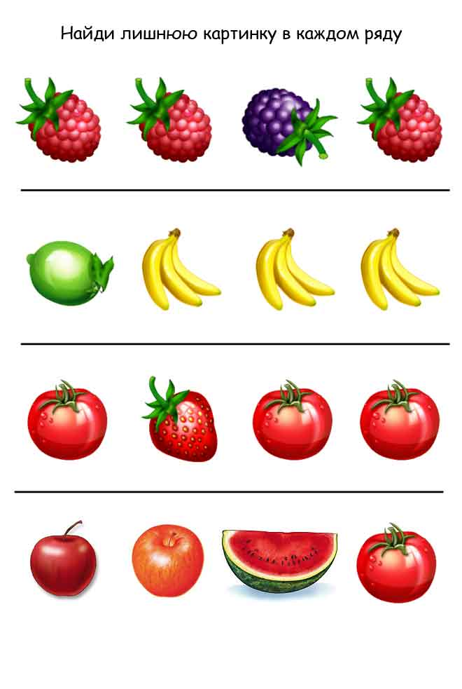

Slide 6
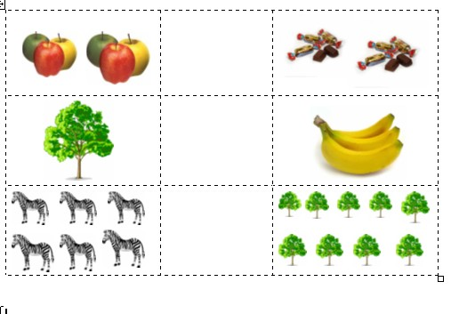
Зуррак ,кечерәк,тигез тамгаларын куй

Slide 7
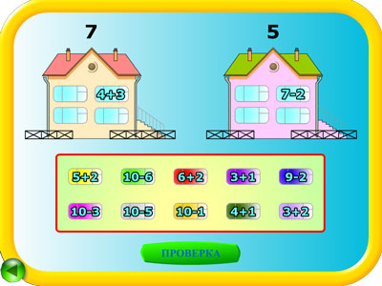
7 һәм 5 саннарының составы

Slide 8
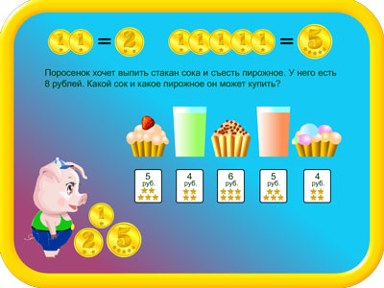
1,2,5 сумлык акчалар турында күзаллауларын ныгыту

Slide 9
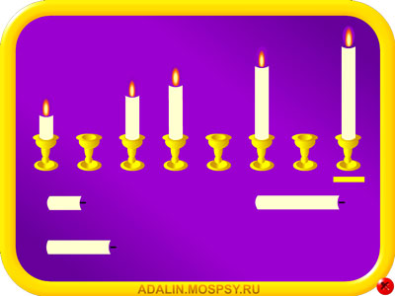
Шәмнәрне урыннарына куй

Slide 10


Slide 11


Slide 12
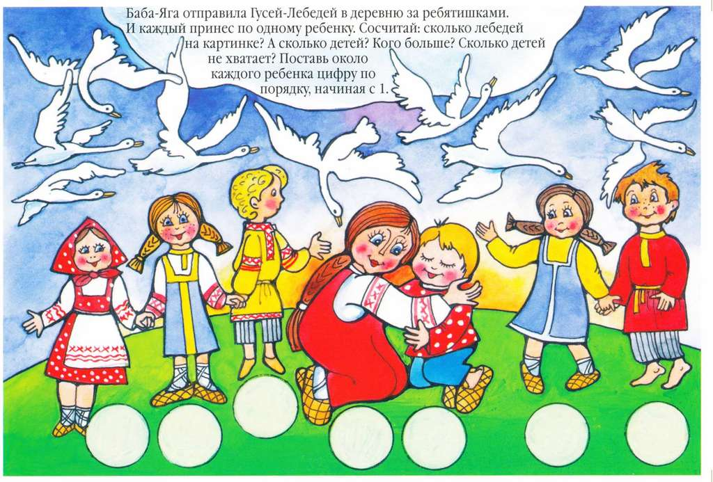

Slide 13
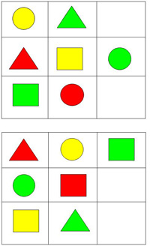

Slide 14


Slide 15
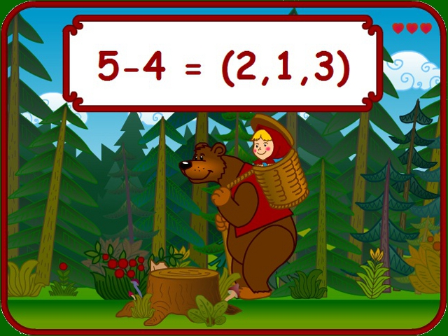
Машага өенә кайтып җитәргә булыш

Slide 16
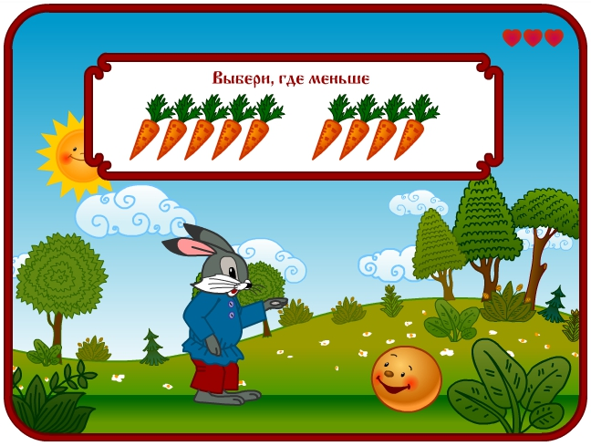

Slide 17
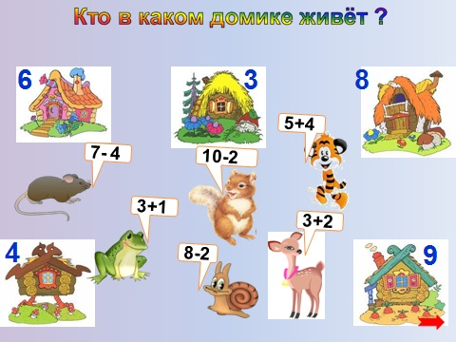
Җәнлекләргә өйләрен табырга булыш

Slide 18

Таныш геометрик фигураларны күрә,таный,атый белү

Slide 19
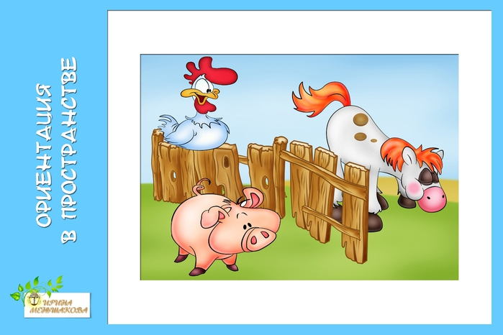
Пространствода ориентлашу

Slide 20
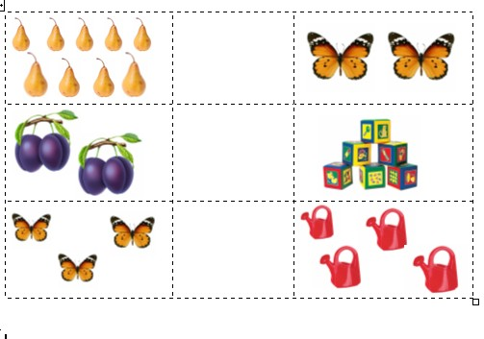
Зуррак,кечерәк,тигез

Slide 21
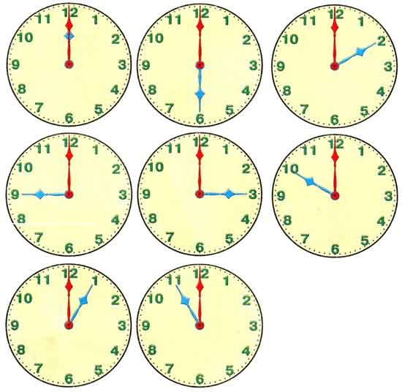
Вакытны билгелә

Slide 22

Пространствода ориентлашу:уң ,сулны аеру

Slide 23
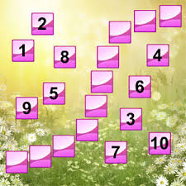
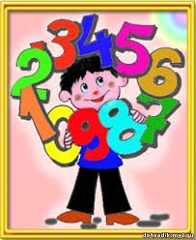

Slide 24
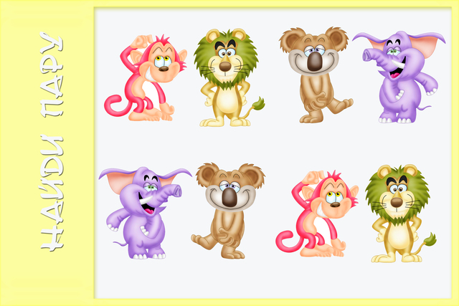
Җәнлекләргә парын табарга булыш.

Slide 25
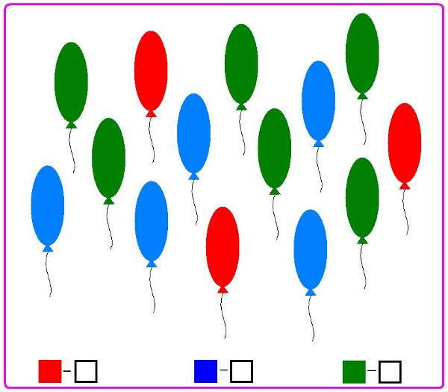
Кызыл,яшел,зәңгәр шарлар “ничә”

Slide 26

Тәмам

